Slide 1
Comment se forment les prix sur un marché ?
La droite de demande
La droite d’offre
La détermination de l’équilibre
Comment les variations de l’offre affectent-elles le niveau des prix ?
L’exemple retenu ici s’inspire de celui du marché du kiwi utilisé dans le manuel Belin.
F. Debesson – Lycée M. de Navarre à Bourges

Slide 2
La demande de kiwis
La droite de demande du marché indique la quantité totale d'un bien ou d'un service qui sera demandée par tous les consommateurs du marché à chaque niveau de prix.
Nous nous intéressons ici au marché du kiwi. La droite de demande de kiwis est le nombre de kilogrammes de kiwis qui seront achetés par l'ensemble des consommateurs pour chaque niveau de prix. Elle s'obtient en additionnant, pour chaque prix, les quantités demandées par chaque consommateur.
Supposons que la demande se répartisse de la manière suivante :
Prix de kilogramme de kiwi (en euros) | Quantité demandée (en millions de kilos/an)
3 | 54
2,75 | 60
2,5 | 66
2,25 | 72
2 | 78

Slide 3
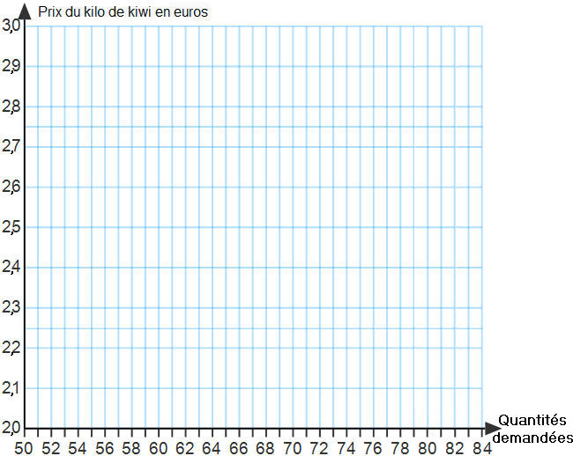
La droite de demande de kiwis
1. Affichez les points
+
2. Affichez la droite
Un changement de prix se traduit par une modification des quantités demandées. Si le prix passe de 2,75 à 2,25 euros, la quantité demandée augmente puisqu’elle passe de 60 à 72 millions de kilos. On observe un déplacement le long de la droite de demande (point D).
3. Lectures
4. Commentaire
D
+
Au prix de 2,75 euros, les consommateurs sont disposés à acheter 60 millions de kilos kiwis par an.
+
Au prix de 2,25 euros, les consommateurs sont disposés à acheter 72 millions de kilos kiwis par an.
+
+

Slide 4
L’offre de kiwis
La droite d'offre de marché représente la quantité d'un bien que toutes les entreprises présentes sur le marché sont disposées à offrir à chaque niveau de prix
La droite d'offre de kiwis est le nombre de kilogrammes de kiwis qui seront proposés à la vente par les producteurs de ce fruit pour chaque niveau de prix. La droite d'offre est normalement croissante, c'est-à-dire que plus le prix est élevé, plus les entreprises offrent une quantité d'un bien ou service importante. Cela tient à ce que des prix plus élevés augmentent les profits de l'entreprise, ce qui l'incite à produire davantage.
L'offre de kiwis se répartit de la façon suivante :
Prix de kilogramme de kiwi (en euros) | Quantité demandée 1 (en millions de kilos/an)
3 | 78
2,75 | 72
2,5 | 66
2,25 | 60
2 | 54

Slide 5
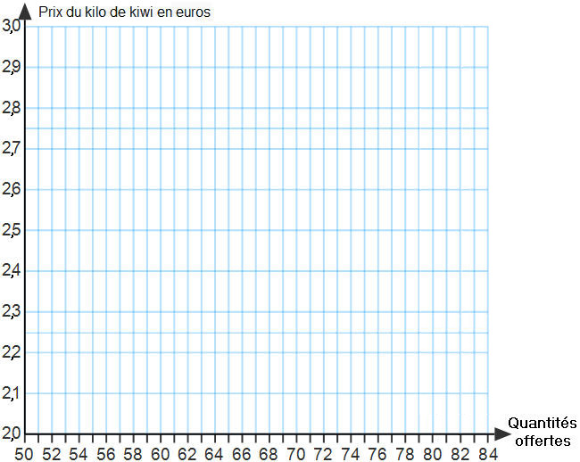
La droite d’offre de kiwis
1. Affichez les points
+
2. Affichez la droite
3. Lectures
4. Commentaire
+
Un changement de prix se traduit par une modification des quantités offertes. Si le prix passe de 2,25 à 2,75 euros, la quantité offerte augmente puisqu’elle passe de 60 à 72 millions de kilos. On observe un déplacement le long de la droite d’offre (point O).
Au prix de 2,75 euros, les producteurs sont prêts à vendre 72 millions de kilos kiwis par an.
+
O
Au prix de 2,25 euros, les consommateurs sont prêts à vendre 60 millions de kilos kiwis par an.
+
+

Slide 6
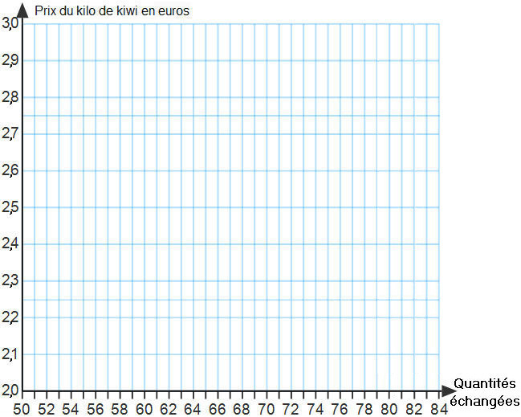
L’équilibre de marché
Offre
2,5 euros = prix d’équilibre
Demande
66 millions de kilos = quantité d’équilibre

Slide 7
Les variations de l’offre de kiwis
Un quart de la production française est produite dans la vallée de l'Adour, dans le sud-ouest de la France. La France est désormais le cinquième producteur mondial.
La culture du kiwi exige des spécificités climatiques expliquant que sa production est très concentrée. Imaginons que le climat devienne de plus en plus propice à la production de kiwis en France. En 2020, l'offre de kiwis français proposée aux consommateurs français se répartirait alors selon les données du tableau. (Notez qu'une partie de la production française reste destinée à l'exportation).
La répartition de l’offre selon le prix en 2020 :
Prix de kilogramme de kiwi (en euros) | Quantité demandée 1 (en millions de kilos/an)
3 | 84
2,75 | 78
2,5 | 72
2,25 | 66
2 | 60

Slide 8
Le déplacement de la droite d’offre
Les conditions climatiques étant plus favorables, les producteurs de kiwi seront prêts à offrir une plus grande quantité pour tous les prix donnés. L’augmentation de la production conduit à un déplacement de la droite d’offre vers la droite.
O₀
O₁
Ancien équilibre
Nouvel équilibre
2,37 euros = prix d’équilibre
Ce déplacement de la droite d’offre change le point d’intersection entre l’offre et la demande. Il y a à la fois une diminution du prix et une augmentation de la quantité échangée.
D
69 millions de kilos = quantité d’équilibre

